Slide 1





Vaccinarea salvează vieți
Procesul de vaccinare împotriva COVID-19
26.07.2021

Slide 2
  Pfizer/BioNTech (Comirnaty) - 24.570 doze (COVAX) +100620
  România 100620 doze = 225 810
  Sinopharm - 2.000 doze (EAU)
  Astra Zeneca (Vaxzevria) - 513600 doze:
    Romania: 21.600 + 50.400 + 132.000 + 100.800+100.800 doze = 405.600 doze
    COVAX: 14.400 + 48.000 doze + 45600 = 108.000 doze
  4. Sputnik V – 206.000 doze (Rusia) = 142.000+64.000
  5. Sinovac - 100.000 doze (achiziție)
  6. Sinopharm – 150.000 doze (China)
  7. Janssen – 100 Ambasada Franței + 151.200 COVAX =151.300

Slide 3
PROPORȚIA DOZELOR UTILIZATE
Producator | Doza 1 | Doza 2 | Total doze administrate | Doze receptionate | % utilizat
AstraZeneca | 279489 | 207872 | 487361 | 513600 | 94.9
Gam-COVID-VAC (Sputnik-V) | 101536 | 95566 | 197102 | 206000 | 95.7
Pfizer/BioNTech - Comirnaty | 77566 | 62423 | 139989 | 225810 | 62.0
Sinopharm | 24071 | 12233 | 36304 | 152000 | 23.9
Sinovac | 42244 | 32175 | 74419 | 100000 | 74.4
Janssen | 38622 | 0 | 38622 | 151300 | 25.5
Total | 563528 | 410269 | 973797 | 1348710 | 72.2

Slide 4

DATELE CAMPANIEI DE VACCINARE COVID-19
Start campanie de vaccinare împotriva COVID-19: 2 martie 2021
Total doze administrate: 973 797 doze
Acoperirea vaccinală
Populația generală cu o doză: 16,47 %
Populația generală cu două doze: 11,99 %
Acoperirea națională completă: 13,12 %
Spitalele municipale si republicane: 90 %
Lucrători medicali vaccinați cu o doză: 86,04 %
Lucrători medicali vaccinați cu două doze: 82,11 %

Slide 5
DATELE CAMPANIEI DE VACCINARE COVID-19

Slide 6
Acoperirea vaccinală pe categorii de vârstă (%)

Slide 7
DATELE SĂPTĂMÂNALE A CAMPANIEI DE VACCINARE COVID-19

Slide 8
ACOPERIREA VACCINALĂ ÎN TERITORII

Slide 9

Impactul vaccinării COVID-19 asupra infectării lucrătorilor medicali cu COVID-19
Startul campaniei de vaccinare,
2 martie 2021
Proporția medie săptămânală a lucrătorilor din domeniul medical infectați cu COVID-19 din totalul de cazuri a constituit:
  Toată perioada - 12% CI [10,02 - 13,97]
  Săptămâna 29 - 1,2 %
Scăderea de peste 90 % a morbidității în rândul lucrătorilor medicali odată cu inițierea campaniei de vaccinare împotriva COVID-19

Slide 10


CAZURI DE INFECȚIE COVID-19
Testați pozitiv la SARS-CoV-2:
0,08 % după vaccinare au avut testul COVID-19 pozitiv (474 persoane din 563 528 persoane vaccinate)
Intervalul mediu de zile de la administrare și debut:
13 zile
Intervalul mediu de zile de la administrare și rezultatul testului PCR:
26 zile

Slide 11

EVENIMENTE ADVERSE POST IMUNIZARE (EAPI)
În total au fost administrate 973 797 doze
În total au fost raportate 1.447 EAPI
Proporția EAPI: 0,14%
Forme ușoare – 93,02% (1.346 EAPI):
durere locală, febră până la 38,5, oboseală, dureri musculare și articulare, etc.
Forme moderate – 6,9% (101 EAPI):
febră de la 38,5, reacție alergică
Forme severe - 0%

Slide 12

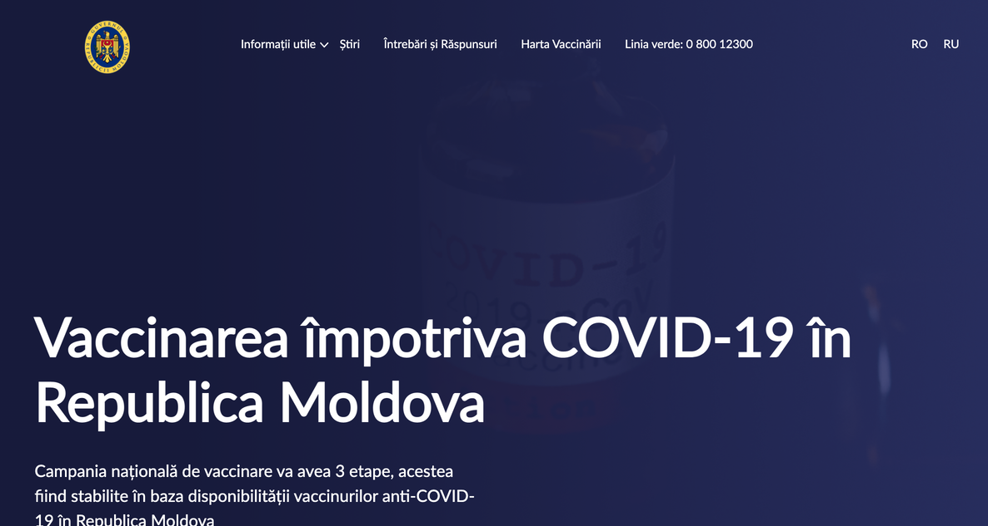
Surse de informare
Pagini oficiale:
  https://vaccinare.gov.md/
  https://covidinfo.gov.md/
  https://msmps.gov.md/
  http://ansp.md/
  viber: vb.me/sanatate

Slide 13



FII ÎN SIGURANȚĂ!
VACCINEAZĂ-TE ÎMPOTRIVA #COVID19​!

